Slide 1

项目系统设计与数据库设计
团队名称： Computer-Hunters

Slide 2
目
录
1
项目概述
体系结构设计&
功能模块层次图
2
3
ER分析表结构设计
4
团队开发计划
5
问题回答&本次作业流程

Slide 3
01
项目概述

Slide 4
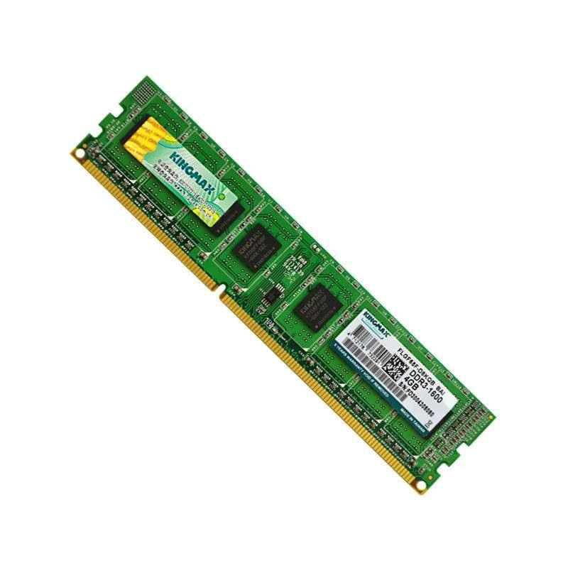
项目概述
痛点分析
对选购电脑标准并不了解的用户往往要在网上搜寻大量信息，不仅低效，还缺乏真实可靠性
解决理念
管理员
用户
关键字匹配
硬件信息科普
可信链接直购
社区
小白解惑
公知精品文章
网友互助

Slide 5
02
体系结构设计&功能层次模块图

Slide 6
体系结构设计
服务器端
操作系统：Win10
数据库：Microsoft SQL server 2012
运行环境：Java 10
开发工具：Intellij IDEA
浏览器
运行环境：Google Chrome
开发语言：JavaScript,HTML
开发工具：Visual Studio Code / WebStorm
前端框架：BootStrap

Slide 7
功能模块
主功能清单
功能编号 | 功能名称 | 功能简述
F1 | 用户模块 | 用户管理自己的各类信息。
F2 | 管理员模块 | 管理用户上传信息以及数据库管理。

Slide 8
用户功能模块
功能编号 | 子功能编号 | 子功能名称 | 子功能简述
F1 | F1-1 | 注册 | 用户通过邮箱、手机号注册成为正式用户
 | F1-2 | 登录 | 使用现有账号登录网站
 | F1-3 | 个人信息 | 查看他人个人信息：浏览他人主页，查看用户信息。修改个人信息：修改用户密码等个人信息，向后端提交请求。申请成为权威用户：提交申请表，申请成为权威用户。
 | F1-4 | 查看硬件信息 | 根据硬件种类查看各类硬件的具体信息。
 | F1-5 | 查看笔记本电脑 | 系统推荐笔记本：根据用户历史搜索记录推荐相关类型笔记本。搜索笔记本名称：通过名称定向查找笔记本信息。关键字匹配：根据关键字搜索相关硬件或笔记本整机信息。特定硬件匹配：根据特定硬件种类或名称查找相应硬件信息。
 | F1-6 | 论坛交流 | 发表文章：用户可以以动态的方式发表电脑相关的文章进行分享。发表评论：用户可以在他人动态下方发表自己的评论。点赞：用户可以给他人动态点赞。

Slide 9
管理员功能模块
F2 | F2-1 | 用户管理 | 同意注册：处理用户上传的注册信息，判断是否予以通过。审查用户信息：审查用户的当前信息，以及审批用户请求更改的个人信息。
 | F2-2 | 更新数据库 | 更新产品信息：实时更新各硬件与整机的市场价与参数等信息。发布热点资讯：由后台整理近期的电脑方向热点的话题资讯并推送到网站首页。

Slide 10
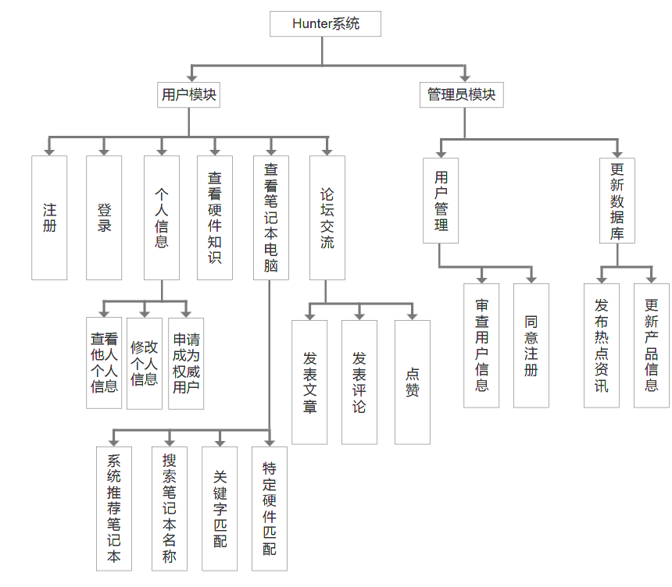
功能模块设计图

Slide 11
03
ER分析表结构设计

Slide 12
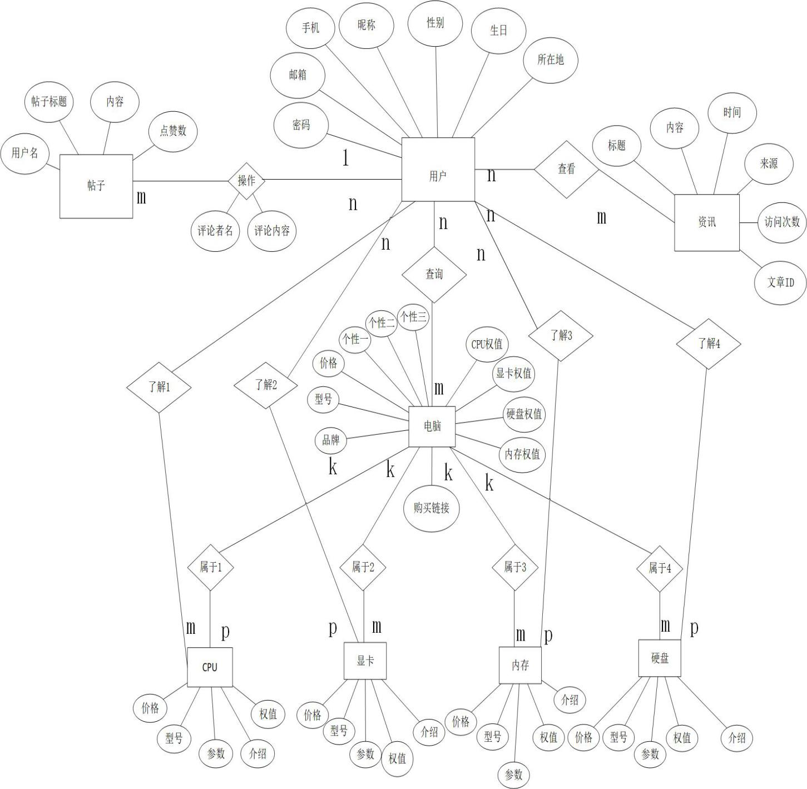
设计全局ER模式

Slide 13
表结构设计
8个表：
user
computer
information
post
displayCard
CPU
hardDisk
memory

Slide 14
表结构设计
字段名 | 数据类型 | 长度 | 主键 | 非空 | 描述
model | VARCHAR | 25 | 是 | 是 | 型号
brand | VARCHAR | 10 | 是 | 是 | 品牌
price | INT | 6 | 否 | 否 | 价格
cpuWeight | INT | 5 | 否 | 否 | CPU权值
displayCardWeight | INT | 5 | 否 | 否 | 显卡权值
hardDiskWeight | INT | 5 | 否 | 否 | 硬盘权值
memoryWeight | INT | 5 | 否 | 否 | 内存权值
characterOne | VARCHAR | 20 | 否 | 否 | 关键词1
characterTwo | VARCHAR | 20 | 否 | 否 | 关键词2
charaterThree | VARCHAR | 20 | 否 | 否 | 关键词3
buyURL | VARCHAR | 40 | 否 | 否 | 购买链接
表computer结构
表computer结构

Slide 15
表结构设计
CPU表
displayCard表
字段名 | 数据类型 | 长度 | 主键 | 非空 | 描述
c_model | VARCHAR | 20 | 是 | 是 | CPU类型
c_price | FLOSAT(2) | 7 | 否 | 否 | CPU价格
c_parameter | VARCHAR | 100 | 否 | 是 | CPU参数
c_recommend | VARCHAR | 2000 | 否 | 是 | CPU介绍
c_weight | INT | 5 | 否 | 是 | CPU权值
字段名 | 数据类型 | 长度 | 主键 | 非空 | 描述
d_model | VARCHAR | 20 | 是 | 是 | 显卡类型
d_price | FLOSAT(2) | 7 | 否 | 否 | 显卡价格
d_parameter | VARCHAR | 100 | 否 | 是 | 显卡参数
d_recommend | VARCHAR | 2000 | 否 | 是 | 显卡介绍
d_weight | INT | 5 | 否 | 是 | 显卡权值
hardDisk表
memory表
字段名 | 数据类型 | 长度 | 主键 | 非空 | 描述
h_model | VARCHAR | 20 | 是 | 是 | 硬盘类型
h_price | FLOSAT(2) | 7 | 否 | 否 | 硬盘价格
h_parameter | VARCHAR | 100 | 否 | 是 | 硬盘参数
h_recommend | VARCHAR | 2000 | 否 | 是 | 硬盘介绍
h_weight | INT | 5 | 否 | 是 | 硬盘权值
字段名 | 数据类型 | 长度 | 主键 | 非空 | 描述
m_model | VARCHAR | 20 | 是 | 是 | 内存类型
m_price | FLOSAT(2) | 7 | 否 | 否 | 内存价格
m_parameter | VARCHAR | 100 | 否 | 是 | 内存参数
m_recommend | VARCHAR | 2000 | 否 | 是 | 内存介绍
m_weight | INT | 5 | 否 | 是 | 内存权值

Slide 16
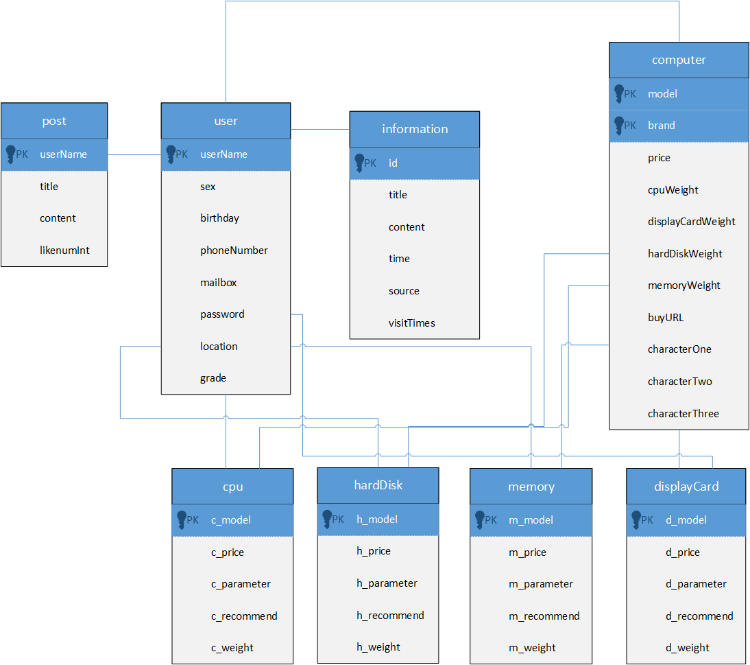
逻辑设计图

Slide 17
安全设计
安全保密设计 通过区分不同的访问者、不同的访问类型和不同的数据对象，进行分别对待而获得的数据库访问权限。对数据库设计中涉及到的各种项目，如数据项、记录、系、文卷、模式、库安全保密设计考虑。对数据库设计中涉及到的各种项目，如数据项、记录、系、文卷、模式、数据库管理用员对数据库操作，需要注意以下几项安全问题： 访问安全 、网络安全 、传输安全 、备份安全 、数据安全。

Slide 18
04
团队开发计划

Slide 19
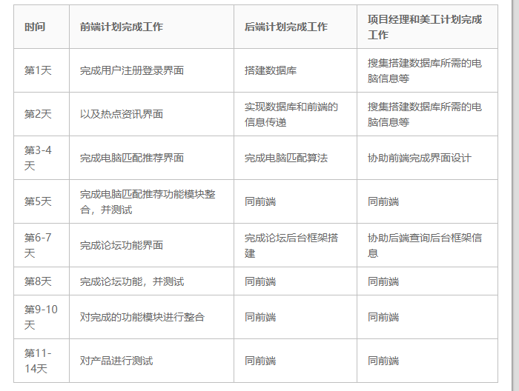
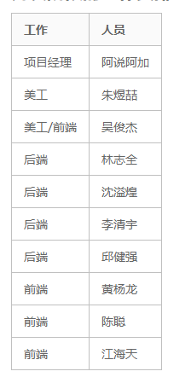
开发计划安排与分工

Slide 20
05
问题回答&本次作业流程

Slide 21
问题回答
网站电脑配件和咨询的数据来源和更新？
在起步阶段，需要后台管理人员去更新硬件的信息以及热点新闻，到了成熟阶段，利用爬虫技术在各个电商平台进行信息的搜集。
每个分类标签都是想要的，怎么推荐？
每台笔记本都有自己相对突出的点，不可能有一台完美的电脑，为了检索的速度和准确性，因此我们把关键词设定在了三个，根据输入的关键字的先后来判定某个关键词的优先性，从而进行推荐。
组装笔记本的兼容性问题。
组装笔记本电脑对于非专业人员来说难度还是特别高的，而且组装笔记本的需求量不大，单卖笔记本硬件的渠道也比较少，因此我们没有选择推荐组装笔记本这一项功能。

Slide 22
问题回答
专业性如何保证，与其他相类似的网站或者教学视频还有学长如何竞争？
在起步阶段，人们对网站的信任度几乎等于0，所以对于信息来源我们也会标明出处，以此来增加我们的可信度。对于其他组的专业性保证的问题，我们决定新加入在权威用户这一项功能，一个用户发布文章后收获一定点赞数可以升级为权威用户。引入一定的奖励机制，提升权威用户发表文章回答普通用户的积极性。而其他相类似的网站或者教学视频无法对于用户的需求做出一一回应，而我们这个网站的重点是根据用户的需求来搜索相近的笔记本。
历年价格从何而来？
历年价格可以参考市面上已有的APP喵喵折中的历年价格功能，并且通过后台管理员的定期更新来实现

Slide 23
问题回答
要怎么在介绍硬件信息上让用户便于理解？
由后台管理人员去查阅资料，并且对已有的资料进行总结以及询问专业人士，并在网站上进行发布。
拿CPU举例：
首先介绍CPU在电脑中的作用：CPU主要负责一台电脑的计算功能，处理计算机的各项数据，一台电脑拥有越好的CPU那么他的运行速度就越快。
其次对于CPU的型号解释： Intel 酷睿i7-4790 HQ为例。
1、Intel是品牌。
2、酷睿是Intel旗下高端的系列。
3、4790这个数字表示4代i7，数字越大档次越高。
4、HQ表示焊接在主板上的（M代表标准电压cpu，U代表低电压节能的，H高电压焊接的不可拆卸，X代表高性能的可拆卸的，Q代表至高性能的，Y代表超低电压的，K表示不锁倍频的。）
5、最后再展示一张CPU天梯图。

Slide 24
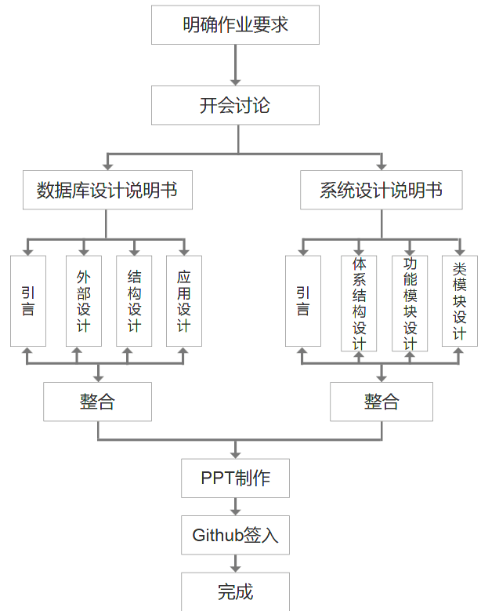
工作流程

Slide 25
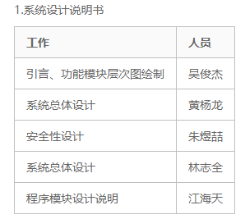
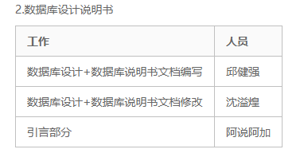
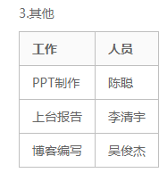
本次作业分工

Slide 26
谢谢观看！

